Slide 1

Mouvement Brownien
Dan NTAMBWE MAKEPA
Glen ROGER

Slide 2
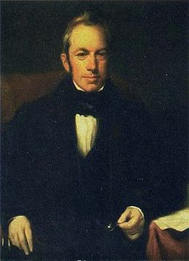
Introduction
Déplacement des particules
Robert Brown (1849 – 1853)

Slide 3
Plan
01
03
02
04
Implémentation d’une loi normale
Etude de la diffusion de l’encre
Simulation du mouvement brownien
La probabilité d’échappement d’une sphère

Slide 4
01
Implémentation d’une loi normale

Slide 5
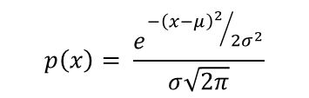
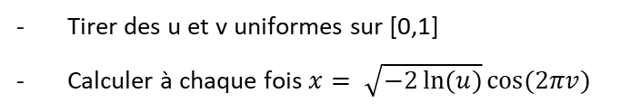
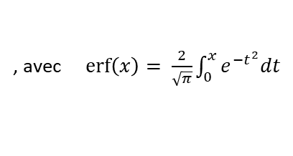


Loi de probabilité
$$p\left(x\right)= \frac{e^{{{−\left(x−μ\right)}^{2}}/{{2σ}^{2}}}}{σ\sqrt{2π}}$$
, avec $μ :moyenne$ et $σ :variance$
Fonction de répartition
$$F\left(x\right)= \frac{1}{2}\left[1+erf\left(\frac{x− μ}{σ\sqrt{2π}}\right)\right]$$
, avec $\operatorname{erf}\left(x\right)= \frac{2}{\sqrt{π}}\int_{0}^{x}{e^{{−t}^{2}}dt}$
Fonction inverse
Méthode de Box-Muller
Tirer des u et v uniformes sur [0,1]
Calculer à chaque fois $x= \sqrt{−2\ln{(u)}}\cos{(2πv)}$

Slide 6
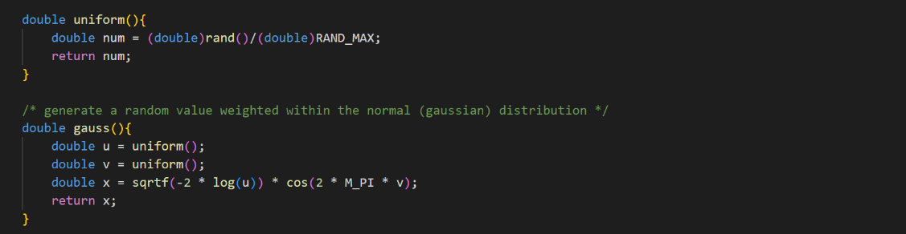
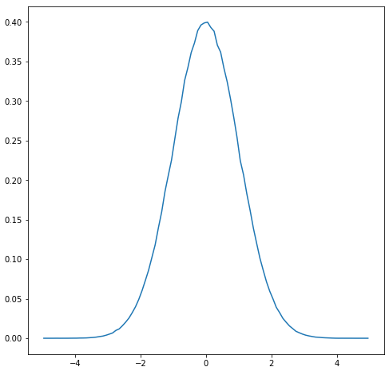
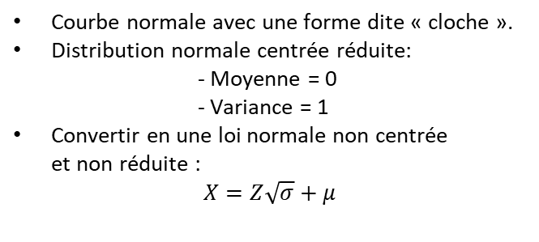
Code en langage C pour une loi normale suivant distribution uniforme entre 0 et 1
Résultat
Interprétation
Courbe normale avec une forme dite « cloche ».
Distribution normale centrée réduite:
- Moyenne = 0
- Variance = 1
Convertir en une loi normale non centrée et non réduite :
$$X=Z\sqrt{σ}+μ$$
Graphique d’une loi normale

Slide 7


Code de conversion d’une loi normale centrée réduite en une loi normale non-centrée et non-réduite
Résultats
Loi normale de moyenne 100 et de variance 14
Loi normale de moyenne 200 et de variance 45
Interprétation
Loi normale pour une moyenne et une variance quelconque.

Slide 8
02
Simulation du mouvement brownien

Slide 9
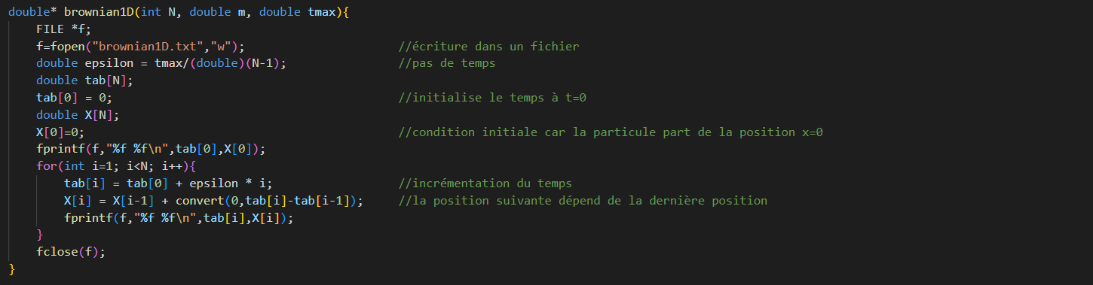
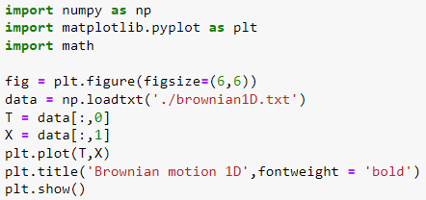
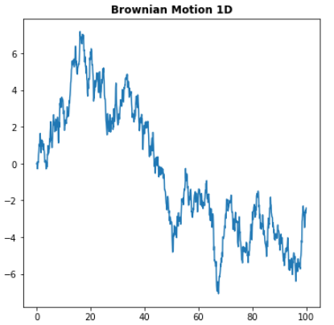
En 1D :
Calcul des positions d’une particule de fluide en fonction du temps en 1D
Code pour la représentation graphique du mouvement brownien en 1D

Slide 10
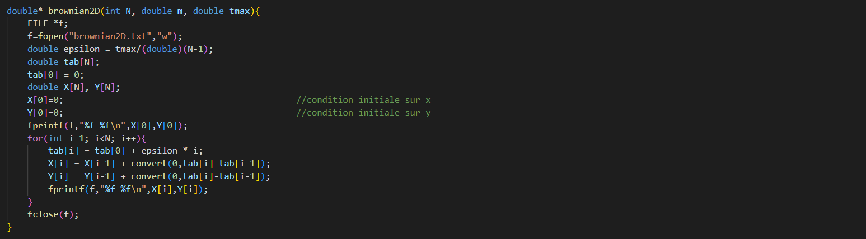
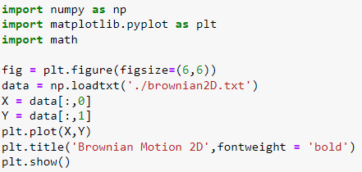
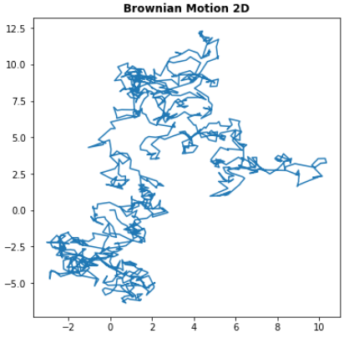
En 2D :
Calcul des positions d’une particule de fluide en fonction du temps en 2D
Code pour la représentation graphique du mouvement brownien en 2D

Slide 11
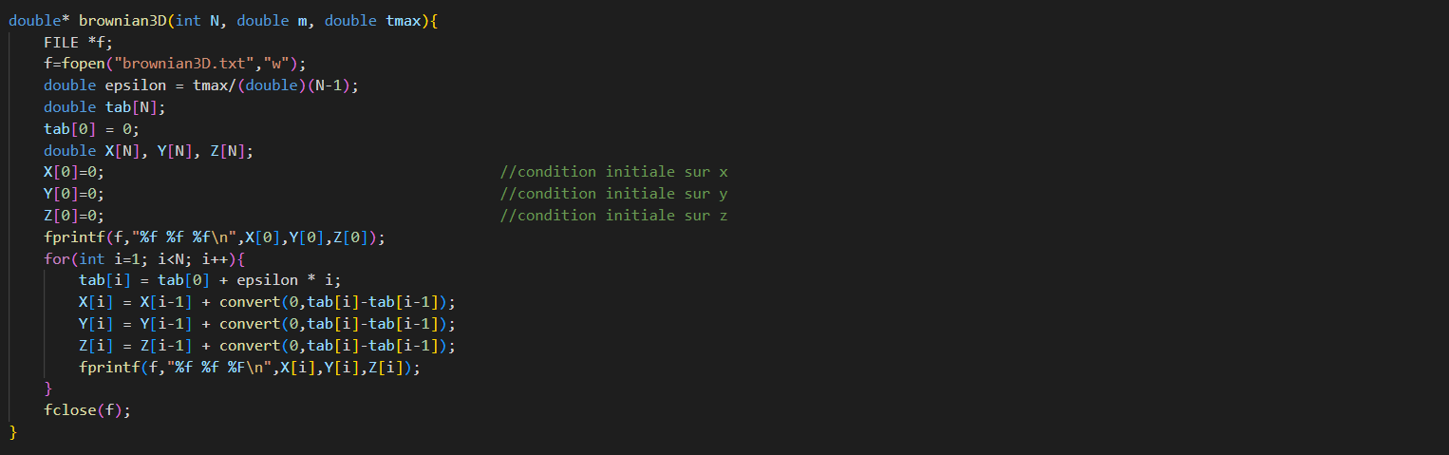
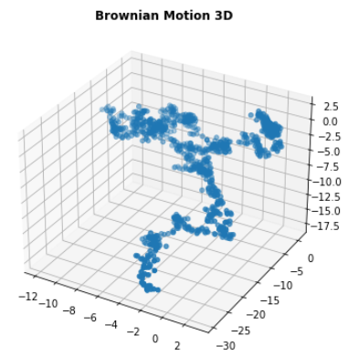
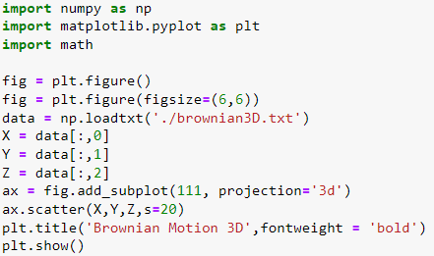
En 3D :
Calcul des positions d’une particule de fluide en fonction du temps en 3D
Code pour la représentation graphique du mouvement brownien en 3D

Slide 12
03
Etude de la diffusion de l’encre

Slide 13
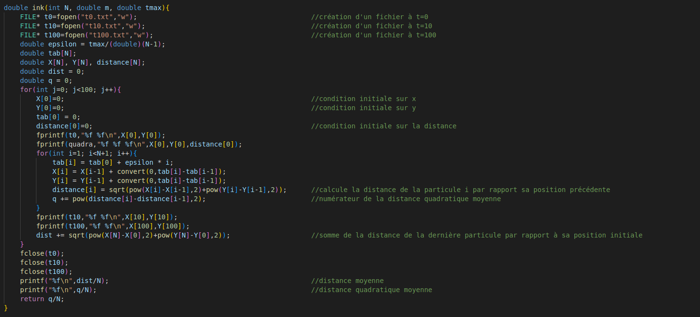
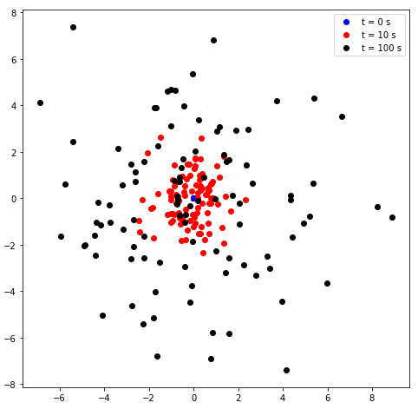
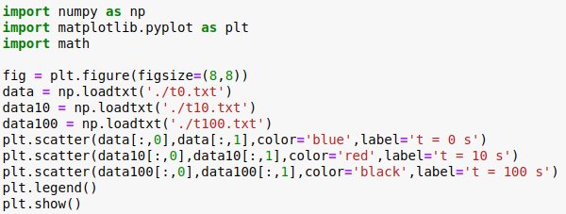
Code pour calculer la position de chaque particule à t = 0 s, t = 10 s et t = 100 s
Représentation graphique de la diffusion de l’encre
Résultat du code :
Après 100 secondes pour 100 particules :
distance moyenne ≈ 15,8 mm
Code pour la représentation graphique de la diffusion de l’encre

Slide 14


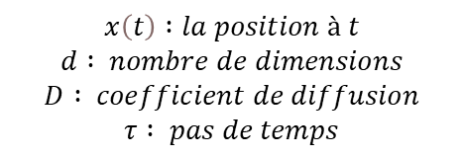

Distance moyenne quadratique
$$MSD(τ) = <{(x(t + τ) − x(t))}^{2}>$$
, avec $τ : le pas de temps$et $MSD : mean squared displacement$
De plus :
$$x\left(t\right) :la position à t$$
$$d : nombre de dimensions$$
$$D : coefficient de diffusion$$
$$τ : pas de temps$$
$$<{\left(x\left(t + τ\right) − x\left(t\right)\right)}^{2}> = 2dDτ$$
On a donc :
$$D = \frac{85.8}{2∗2∗0.1} = 214.5 {{mm}^{2}}/s = 2.1 ∗ {10}^{−4} {m^{2}}/s$$
Car :
on sait qu’on se place en deux dimensions $d=2$ et $τ = \frac{100}{{10}^{3}} = 0.1 s$.

Slide 15
04
Probabilité d’échappement d’une sphère

Slide 16
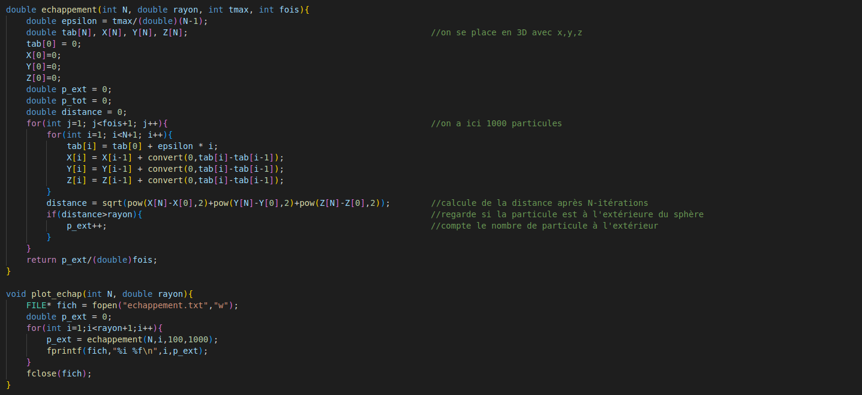
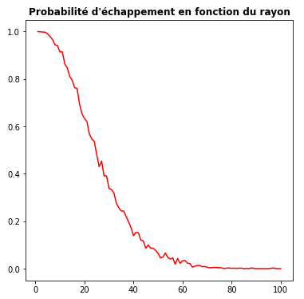
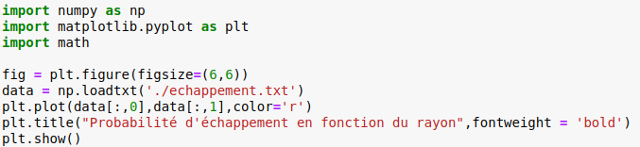
Code pour calculer la probabilité d’échappement
Code pour la représentation graphique de la probabilité d’échappement

Slide 17
Conclusion

Slide 18
Merci de votre attention !

